Slide 1

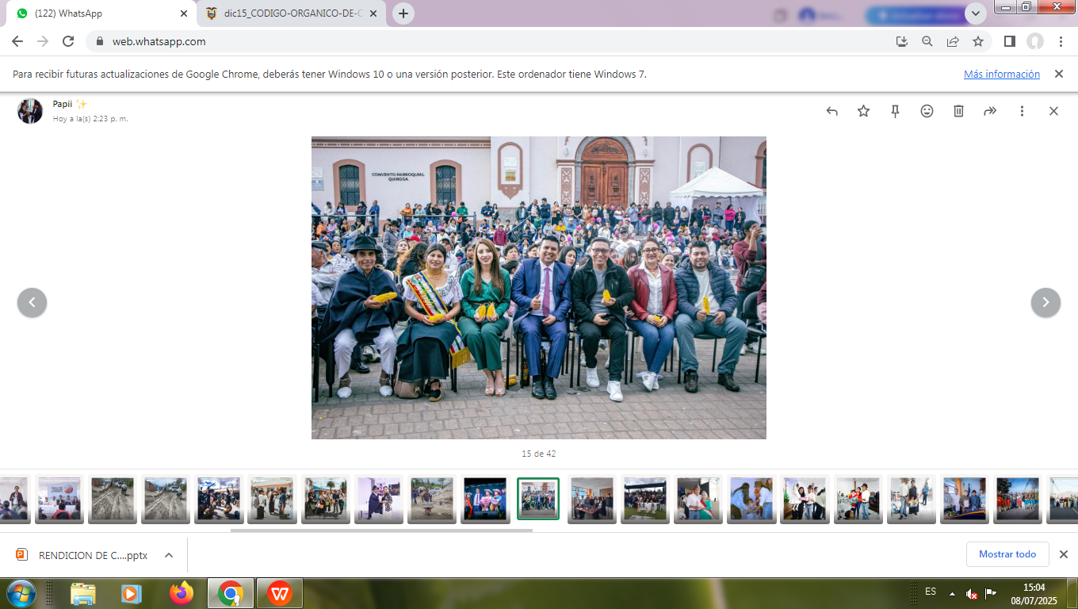
COMISIÓN DE VIALIDAD
Y
PRODUCCION
Rendición de cuentas del vocal del GAD Parroquial de Quiroga periodo 2024
2023-2027

Slide 2
ART. 68-COOTAD
ATRIBUCIONES DE LOS VOCALES DEL GAD PARROQUIAL RURAL
1) Intervenir con voz y voto en las sesiones y deliberaciones de la junta parroquial rural;
2) La presentación de proyectos de acuerdos y resoluciones, en el ámbito de competencia del gobierno autónomo descentralizado parroquial rural.
3) La intervención en la asamblea parroquial y en las comisiones, delegaciones y representaciones que designe la junta parroquial rural, y en todas las instancias de participación.
4) Fiscalizar las acciones del ejecutivo parroquial de acuerdo con este Código y la ley.
5) Cumplir aquellas funciones que le sean expresamente encomendadas por la junta parroquial rural

Slide 3
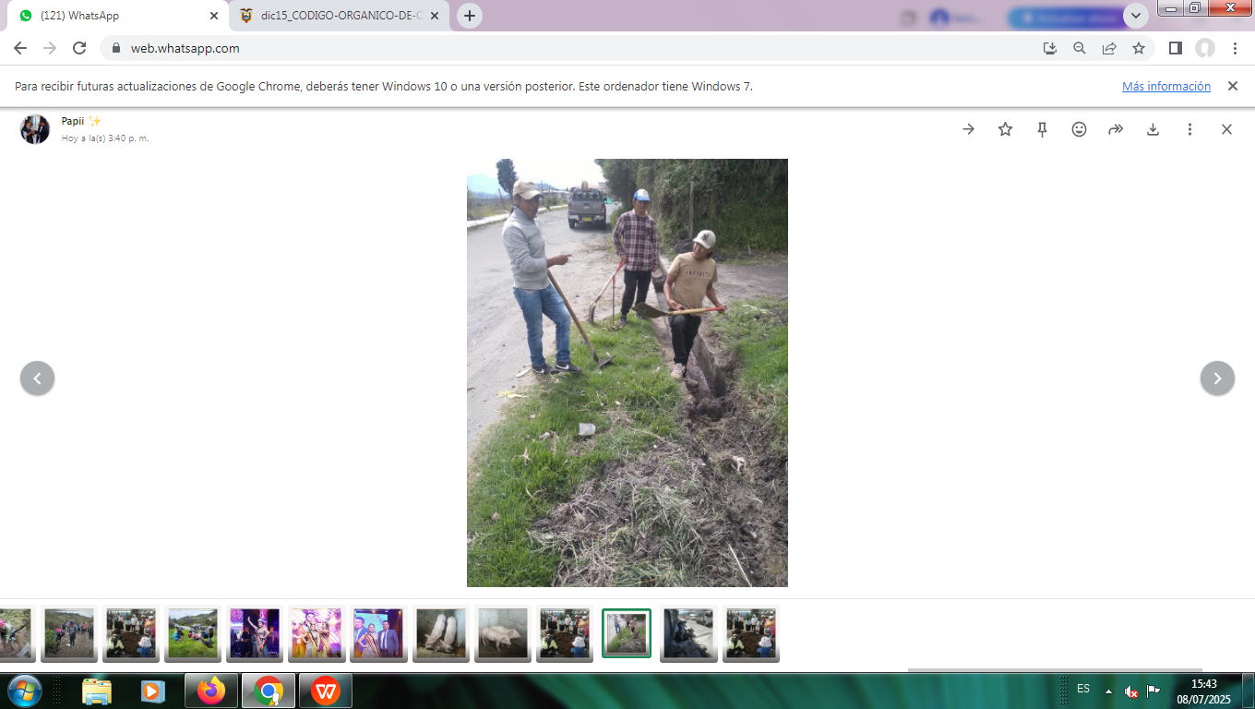
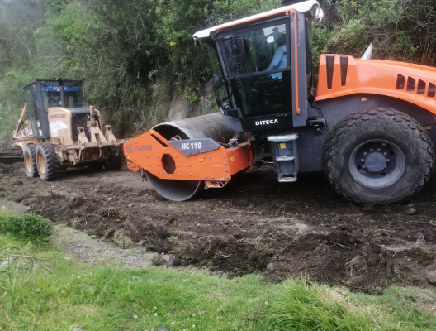
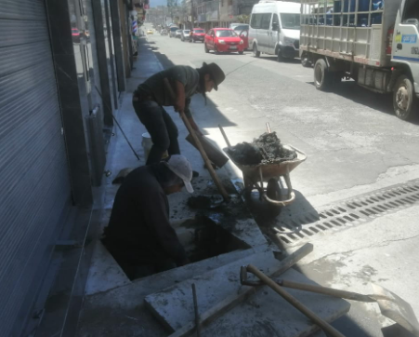
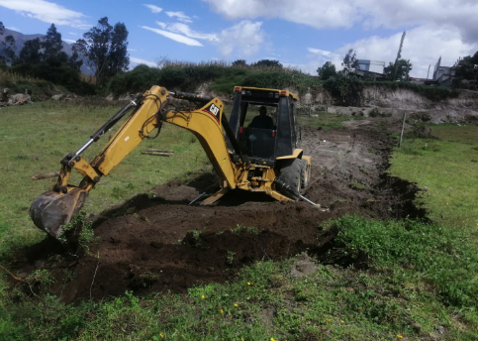
ACTIVIDADES REALIZADAS
VIALIDAD:
Apertura de vias
Mantenimiento de vias
Acompañamiento al personal de mantenimiento vial.

Slide 4
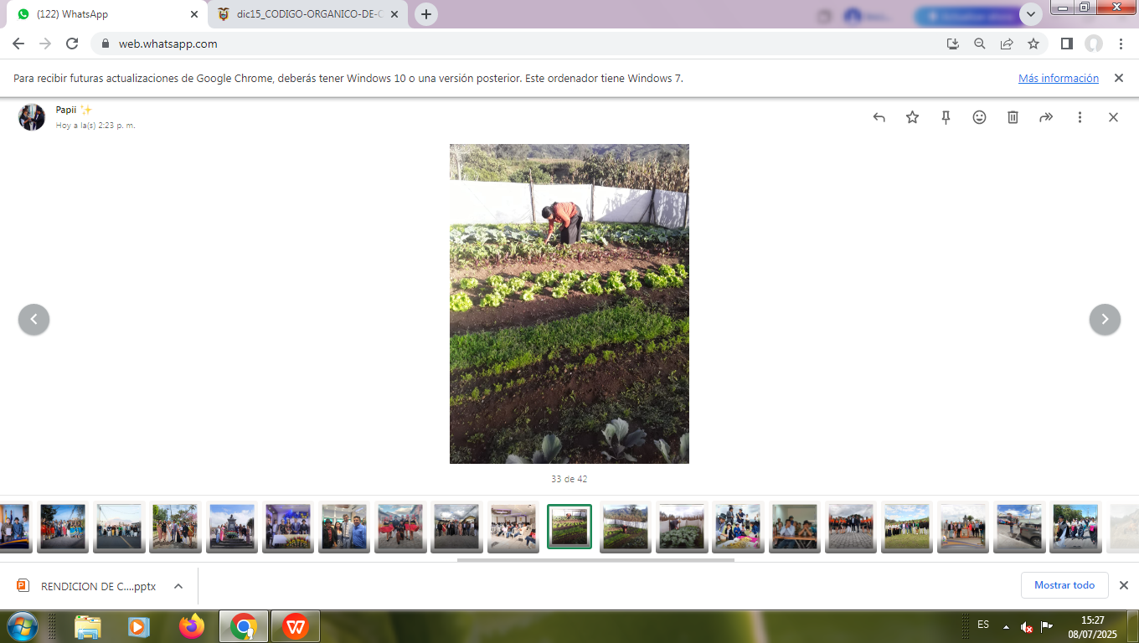
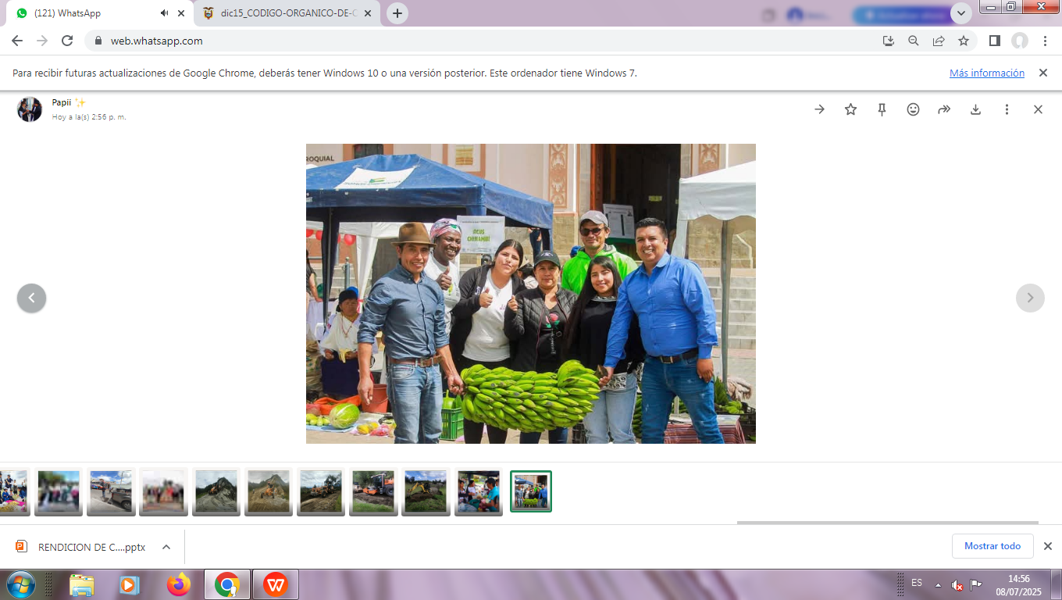
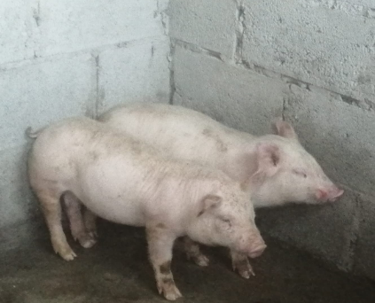
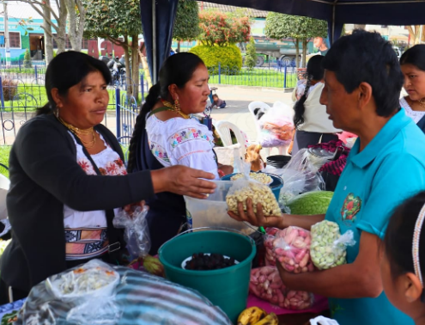
ACTIVIDADES REALIZADAS
PRODUCCIÓN:
Covenio con la fundación tierra viva
Ferias salud y soberania alimentaria

Slide 5
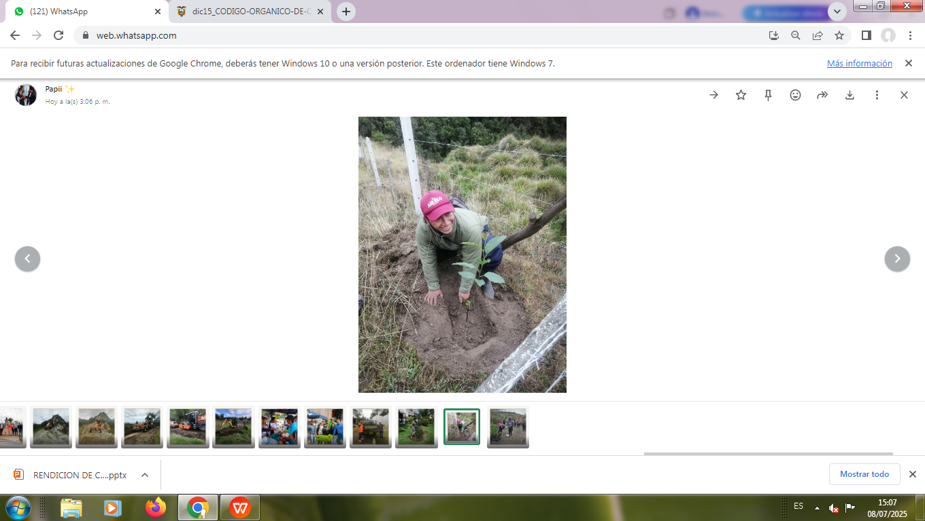
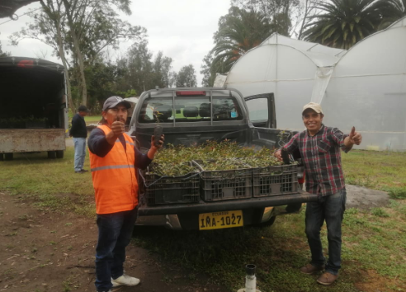
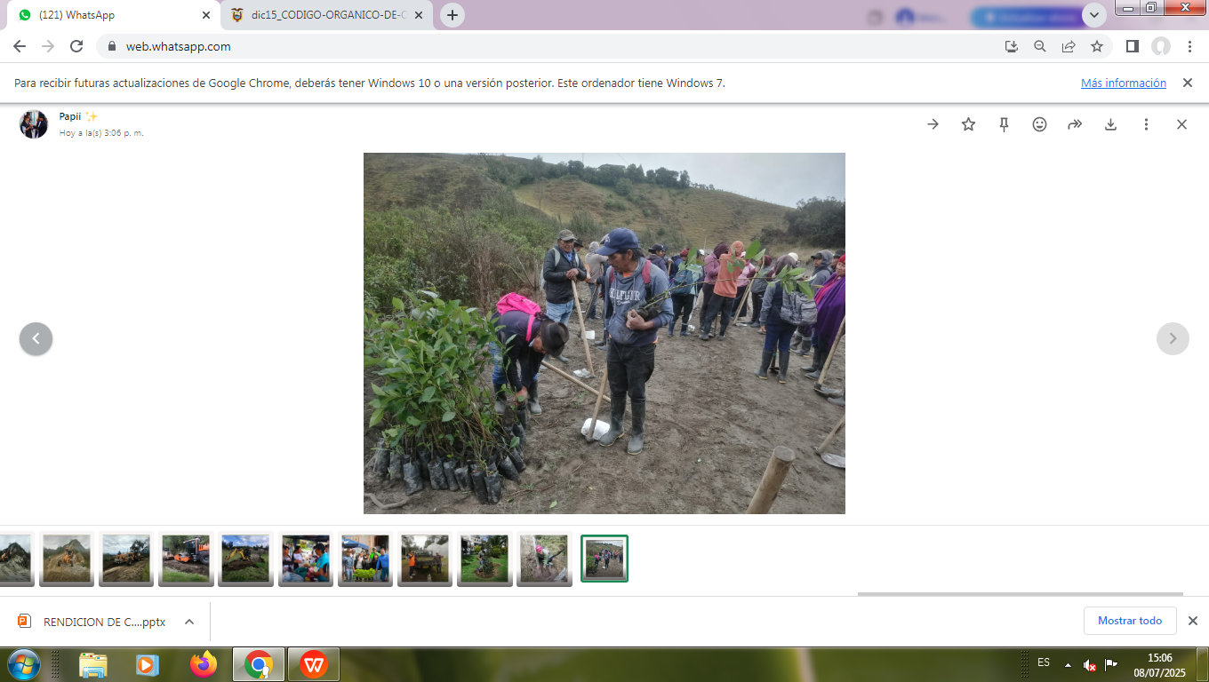
ACTIVIDADES REALIZADAS
AMBIENTAL:
Reforestación en fuentes de agua y espacios publicos comunitarios
1240 plantas

Slide 6
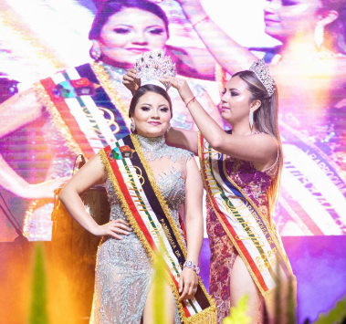
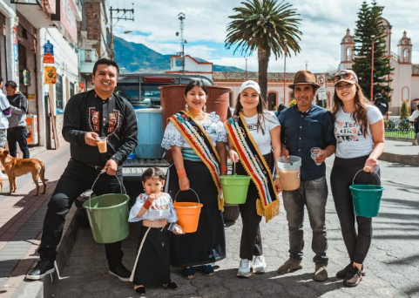
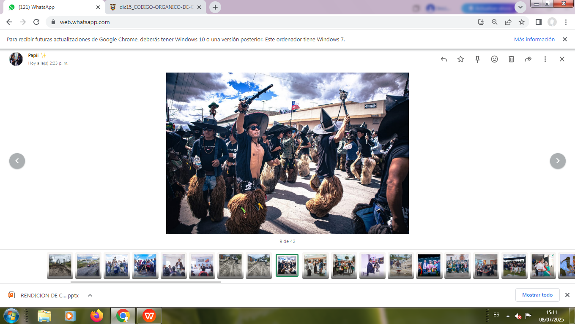
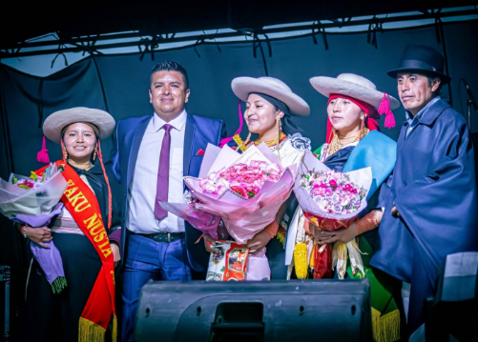
ACTIVIDADES REALIZADAS
EVENTOS SOCIALES Y CULTURALES :
Apoyo a festividades, parroquiales, barrios y comunidades.

Slide 7
MUCHAS GRACIAS...

